Slide 1
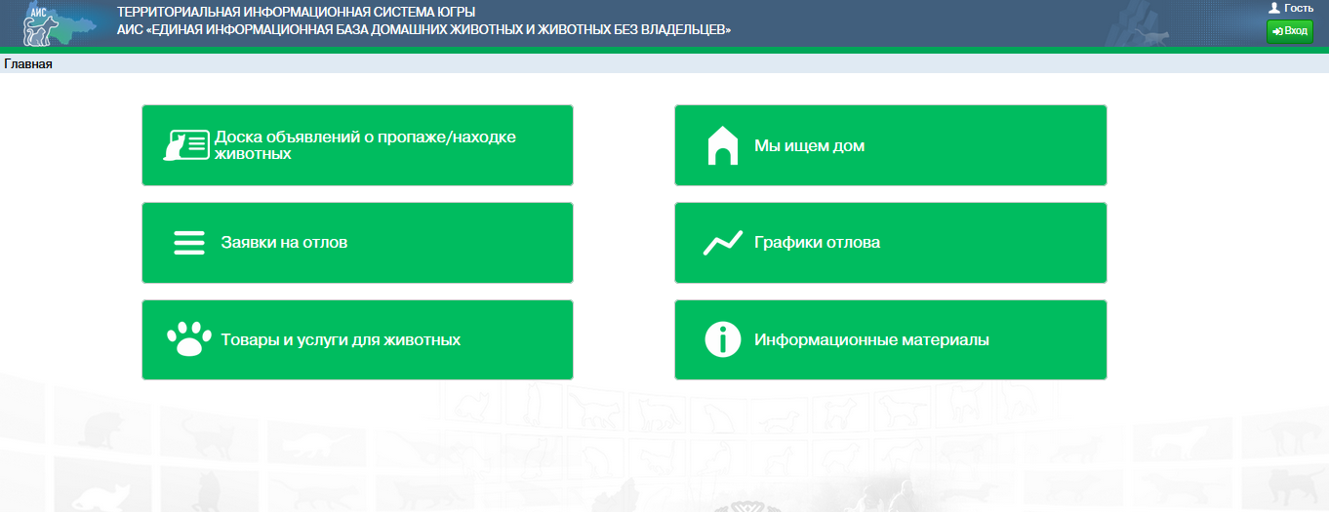
ТЕРРИТОРИАЛЬНАЯ ИНФОРМАЦИОННАЯ СИСТЕМА ЮГРЫ АИС «ЕДИНАЯ ИНФОРМАЦИОННАЯ БАЗА ДОМАШНИХ ЖИВОТНЫХ И ЖИВОТНЫХ БЕЗ ВЛАДЕЛЬЦЕВ» (АИС «Домашние животные»)

Slide 2
АИС «Домашние животные» предназначена для формирования и ведения единого цифрового информационного ресурса данных о домашних животных на территории Ханты-Мансийского автономного округа - Югры (включая данные о домашних животных без владельцев) в части сведений об идентификации домашнего животного, статусе (наличии владельца), совокупности ветеринарных мероприятий, выполняемых в течении жизни домашнего животного, а также мероприятий по домашним животным без владельцев.

Slide 3
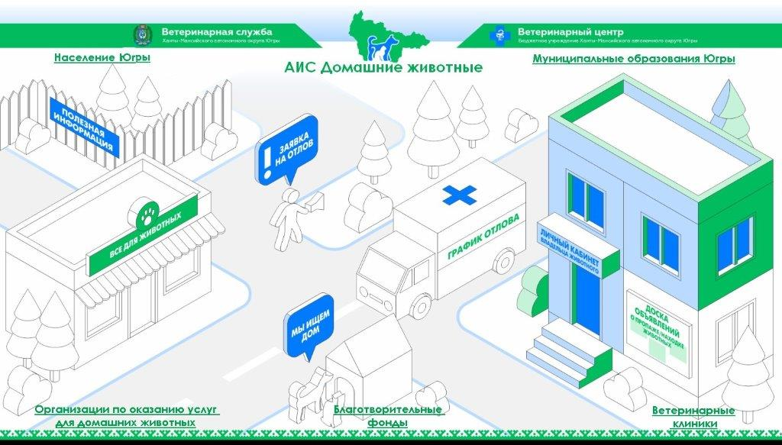
Участники АИС «Домашние животные»

Slide 4
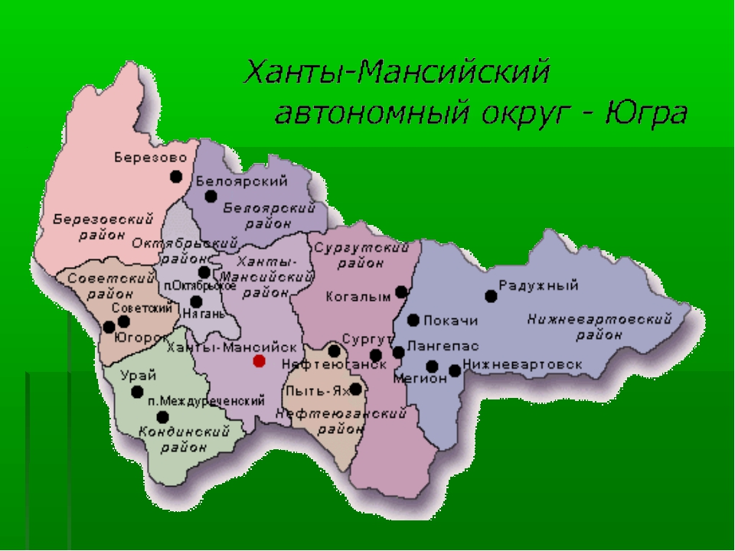
Участники АИС «Домашние животные»
92 - специалиста органов местного
самоуправления;
24 - специалиста БУ «Ветеринарный центр»;
22 - представителя НКО;
10 - представителей предприятий, осуществляющих деятельность по отлову и содержанию животных без владельцев;
66 - представителей юридических лиц и индивидуальных предпринимателей, занимающихся деятельностью в области ветеринарии, работающих в сфере продажи товаров и оказания услуг для домашних животных;
36 - специалистов Ветслужбы Югры.

Slide 5
Что даст АИС «Домашние животные» населению Югры?
возможность ознакомления с публикациями, информационными статьями органов государственной власти;
возможность поиска пропавшего питомца;
возможность приобретения животного из приюта;
получение информации об организациях, занимающихся предпринимательской деятельностью в области ветеринарии, в сфере продажи товаров и оказания услуг для домашних животных, осуществляющих деятельность по отлову, содержанию животных без владельцев;
возможность подачи заявки на отлов агрессивных животных, ознакомления с графиком отлова животных без владельцев;
записи на регистрацию/чипирование домашнего животного;
поиска и просмотра полученных уведомлений.

Slide 6
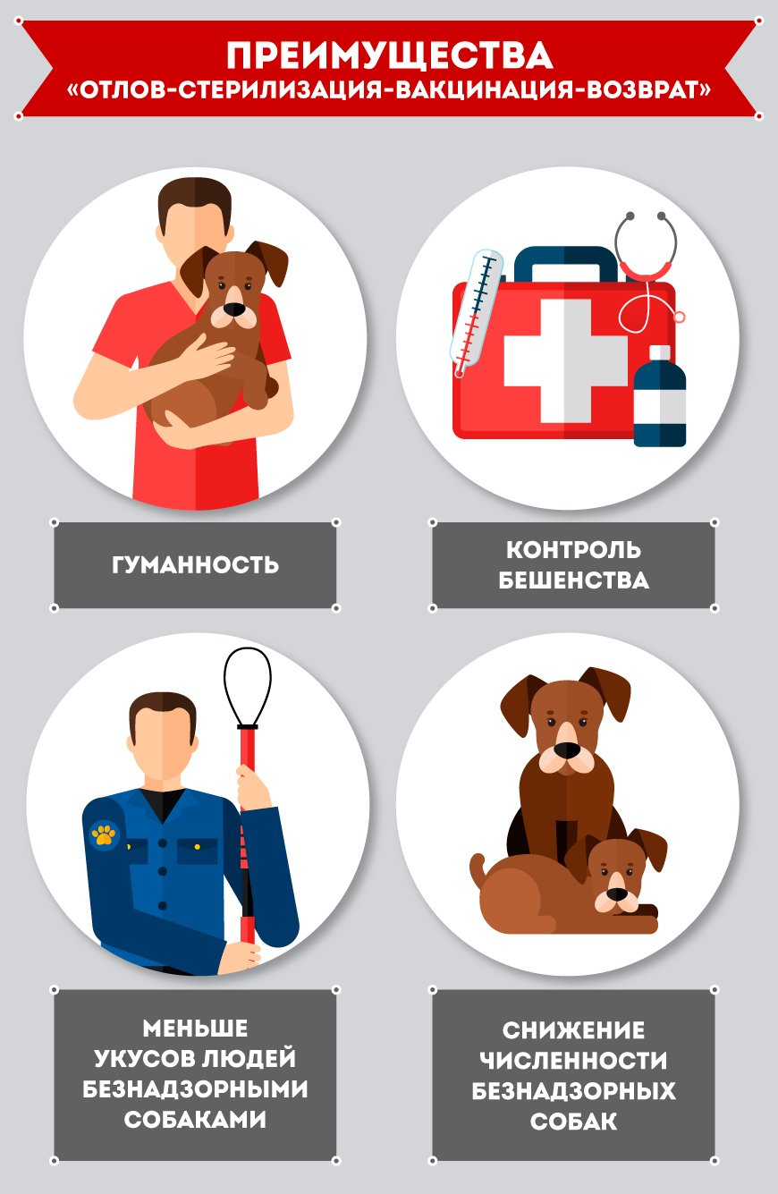
Эффект от внедрения АИС «Домашние животные» на деятельность по обращению с животными без владельцев
АИС «Домашние животные» предоставляет возможность регистрации и внесения данных о животных без владельцев, в том числе о проведенной стерилизации, вакцинации, идентификации, о месте отлова и выпуска по программе «Отлов-Стерилизация-Вакцинация-Возврат животных без владельцев» (ОСВВ), а также учета объема предоставленных субвенций и учета объема услуг, оказанных в рамках предоставленных субвенций.
За период работы прототипа программы с мая 2020 года внесены данные о мероприятиях, проведенных с 293 отловленными собаками и 17 кошками без владельцев.

Slide 7

Внедрение единой целостной системы и общей базы учета всех домашних животных и животных без владельцев Ханты-Мансийского автономного округа-Югры позволит:
-повысить эффективность деятельности по выявлению, предупреждению, локализации распространения заболеваний, в том числе общих для домашних животных и человека,
-повысить уровень информированности населения в области обращения с животными;
-повысить уровень ответственного обращения с животными граждан;
-привести к снижению численности животных без владельцев на территории округа.

